Slide 1
Patrones de Diseño
Por: Freddy Moscoso Ceballos

Slide 2
Arquitectura por capas
Se basa en una distribución jerárquica de las roles separando las responsabilidades en tres o mas capas según las necesidades de la aplicación, sus capas principales son:
La capa de presentación es la encargada de interactuar con los usuarios y a su vez hace las peticiones a la capa de Reglas del negocio
La capa de Reglas del negocio contiene la funcionalidad que implementa la aplicación, es todo lo relacionado con la lógica del negocio.
Recibe las peticiones de la capa de presentación y se comunica, si es necesario, con la capa de datos

Slide 3
Arquitectura por capas
La capa de datos es la encargada de la comunicación con la base de datos, recibe las peticiones y devuelve información a la capa de reglas del negocio.
- Una capa adicional, pero poco conocida, es la capa de entidades que se encarga del envió de datos entre las diferentes capas, optimizando el flujo de información entre ellas.

Slide 4
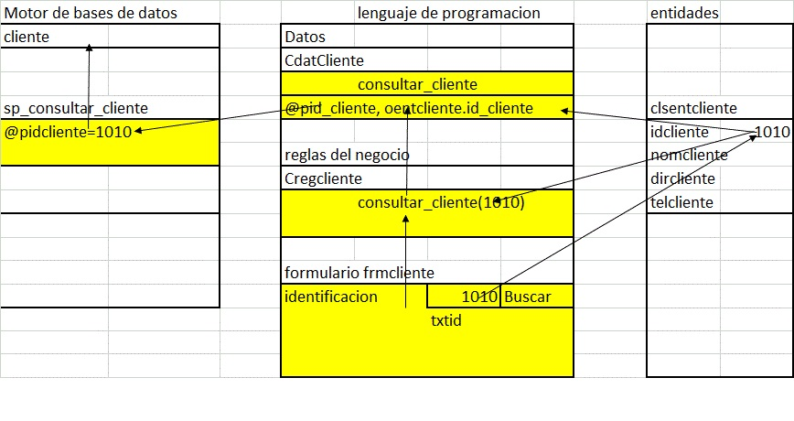
Arquitectura de capas gráficamente
Capa de Presentación
Capa de Reglas del Negocio
Capa de datos
Capa de entidades

Slide 5
Modelo-Vista-Controlador
El patrón MVC (Modelo, Vista, Controlador), es una arquitectura de software que divide la información de una aplicación en tres componentes distintos:
- Modelo: Esta toda la lógica del negocio, la representación de todo el sistema incluido todo lo relacionado con la base de datos.
Controlador: realiza las peticiones al modelo para pasar la información a la vista
Vista: Representa la interfaz y herramientas de usuario para interactuar con el programa.

Slide 6
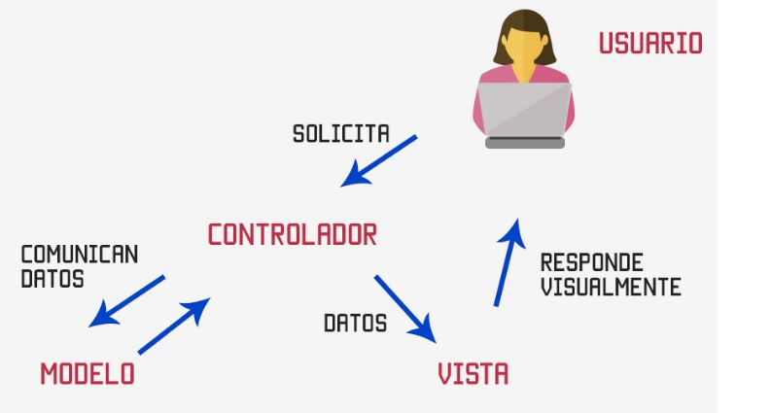
Arquitectura Modelo-Vista-Controlador gráficamente
Modelo
Vista
Controlador

Slide 7
Arquitectura Hexagonal
También conocido como patrón de puertos y adaptadores.
Diseña el sistema y aplicaciones a través de propósitos y no por tecnología.
Sus componentes de aplicaciones se pueden intercambiar fácilmente, como bases de datos, experiencia de usuario y componentes de servicio.
Su objetivo es crear arquitecturas de acoplamiento flexible en las que los componentes de las aplicaciones puedan probarse de forma independiente, sin depender de los almacenes de datos ni de las interfaces de usuario.

Slide 8
Arquitectura hexagonal
El patrón de arquitectura hexagonal se usa cuando:
Desea desacoplar la arquitectura de su aplicación para crear componentes que puedan probarse por completo.
Varios tipos de clientes pueden usar la misma lógica de dominio.
Los componentes de la interfaz de usuario y la base de datos requieren actualizaciones tecnológicas periódicas que no afectan a la lógica de la aplicación.
Su aplicación requiere varios proveedores de entradas y consumidores de salida, y la personalización de la lógica de la aplicación genera complejidad y falta de extensibilidad del código

Slide 9
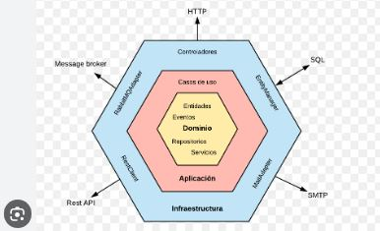
Patrón Hexagonal
Patrón Hexagonal
patrón de puertos y adaptadores

Slide 10
Bibliografía
https://code.google.com/archive/p/gestion-matricula/wikis/MVC.wiki
https://codigofacilito.com/articulos/mvc-model-view-controller-explicado
https://platzi.com/tutoriales/1248-pro-arquitectura/5439-patron-arquitectonico-de-capas-layers/
https://reactiveprogramming.io/blog/es/estilos-arquitectonicos/capas
https://docs.aws.amazon.com/es_es/prescriptive-guidance/latest/cloud-design-patterns/hexagonal-architecture.html#:~:text=El%20patr%C3%B3n%20de%20arquitectura%20hexagonal%20le%20permite%20dise%C3%B1ar%20sus%20sistemas,usuario%20y%20componentes%20de%20servicio.

